Slide 1
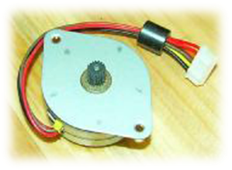
微机原理及接口技术
第8章 基于总线的I/O接口设计
8.1 基于ISA总线的I/O接口设计
8.1.5 步进电机接口

Slide 2
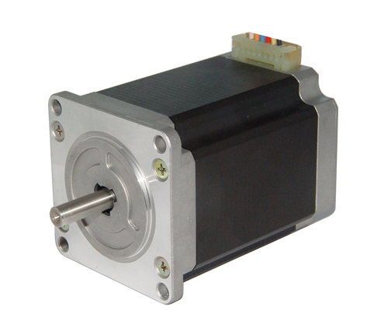
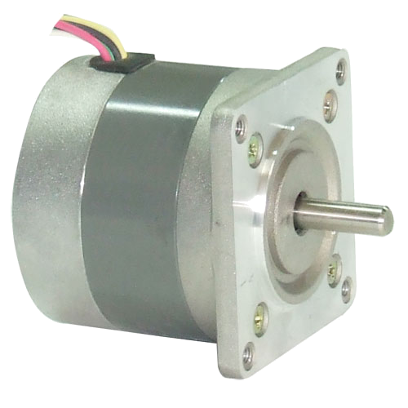
8.1.5 步进电机接口
交流电机
直流电机
步进电机：一步一步转动
控制信号 → 机械动作 → 电机
连续转动
步进电机

Slide 3
8.1.5 步进电机接口
一、步进电机的基本工作原理 （一）概述
步进电机是一种用电脉冲信号进行控制，并将电脉冲信号转换成相应的角位移或线位移的控制电机。
主要优点：
  步距角和转速不受电压波动和负载变化的影响，仅与脉冲个数、脉冲频率有关。
  每转一周有固定的步数，在不失步的情况下运行，其步距误差不会长期积累 → 精度高、定位准确。
  适合于在数字控制的开环系统中作为驱动电机。
主要缺点：
  效率低，需配适当的驱动电源。
  带惯性负载的能力不强。

Slide 4
8.1.5 步进电机接口
一、步进电机的基本工作原理 （一）概述
特点
  来一个脉冲，转一个步距角。
  控制脉冲频率，可控制电机转速。
  改变线圈的通电顺序，即可改变旋转方向。
种类：励磁式、反应式（磁阻式）
  励磁式步进电机：转子上有励磁线圈。
  反应式步进电机：转子上没有励磁线圈，应用广泛。
应用：
  非常广泛。如：在数控机床、打印机、绘图仪、扫描仪、磁盘驱动器等设备中都得到应用。

Slide 5
8.1.5 步进电机接口
一、步进电机的基本工作原理
（二）三相反应式步进电机的工作原理

Slide 6
1. 结构：
步进电机主要由定子和转子两部分构成。它们均由磁性材料构成，其上分别有六个、四个磁极 。
定子绕组
定子
转子

Slide 7
A
I_{A}
定子
转子
I_{C}
I_{B}
B
C
定子的六个磁极上有控制绕组，两个相对的磁极组成一相。

Slide 8
2. 工作方式
步进电机的工作方式可分为：三相单三拍、三相双三拍、三相单双六拍等。
“三相”：步进电机的相数；
“单”：每次只给一相绕组通电；
“双”：每次同时给二相绕组通电；
“三拍”：定子控制绕组共改变三次通电方式，
完成一个循环。

Slide 9
2. 工作方式
步进电机的工作方式可分为：三相单三拍、三相单双六拍、三相双三拍等。
1）三相单三拍（1相激磁方式）
① 三相绕组联接方式：Y 型
② 三相绕组中的通电顺序为：
A 相 → B 相 → C 相
通电顺序也可以为：
A 相 → C 相→ B 相

Slide 10
③ 工作过程
A 相通电，A 方向的磁通经转子形成闭合回路。若转子和磁场轴线方向原有一定角度，则在磁场的作用下，转子被磁
A
B'
C'
1
4
2
C
3
B
A'
化，吸引转子，使转子的位置力图使通电相磁路的磁阻最小，使转、定子的齿对齐停止转动。
A相通电使转子1、3齿和 AA' 对齐。

Slide 11
A
A
B'
C'
B'
C'
4
1
4
1
3
2
3
C
B
2
B
C
A'
A'
同理，B相通电，转子2、4齿和B相轴线对齐，相对A相通电位置转30°；C相通电再转30°。

Slide 12
这种工作方式，因三相绕组中每次只有一相通电，而且，一个循环周期共包括三个脉冲，所以称三相单三拍。
定子控制绕组每改变一次通电方式，称为一拍；此时电机转过的空间角度称为步距角。
三相单三拍的特点：
齿数
（1）齿距角：θ_{t} ＝360/Z_{r} ＝ 90°
步距角：θ_{S} ＝ θ_{t} / 3 ＝90°
/ 3
拍数
（2）转子的旋转方向取决于三相线圈通电的顺序，改变通电顺序即可改变转向；转速取决于控制绕组通电方式改变的频率。

Slide 13
2）三相双三拍（2相激磁方式）
三相绕组的通电顺序为：
AB → BC → CA 共三拍。
A
A
B'
C'
B'
C'
1
4
1
4
2
3
2
C
3
B
B
C
A'
A'
AB通电
BC通电

Slide 14
A
B'
C'
4
1
3
工作方式为三相双三拍时，每通入一个电脉冲，转子也是转30°，即 θ_{S} = 30°。
2
B
C
A'
CA通电

Slide 15
3）三相单双六拍（1-2相激磁方式）
三相绕组的通电顺序为：
A→AB→B→BC→C→CA 共六拍。
工作过程：
A
B'
C'
1
4
2
C
3
B
A'
A相通电，转子1、3齿和A相对齐。

Slide 16
A、B相同时通电
A
B'
C'
1
4
2
C
3
B
A→AB→B→BC→C→CA
A'
（1）BB' 磁场对 2、4 齿有磁拉力，该拉力使
转子顺时针方向转动。
（2）AA' 磁场继续对1、3齿有拉力。
所以转子转到两磁拉力平衡的位置上。相对AA' 通电，转子转了15°。

Slide 17
B相通电，转子2、4齿和B相对齐，又转了15°。
A
B'
C'
4
1
3
2
C
B
A→AB→B→BC→C→CA
A'
总之，每个循环周期，有六种通电状态，所以称为三相六拍，步距角θ_{S} ＝ θ_{t} / 6 ＝90° ，为15°。
/ 6
以上三种工作方式，三相双三拍和三相单双六拍较三相单三拍稳定，因此较常采用。

Slide 18
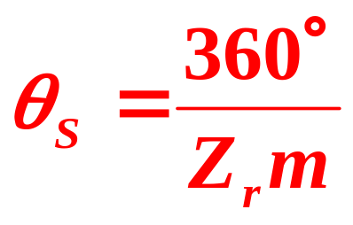
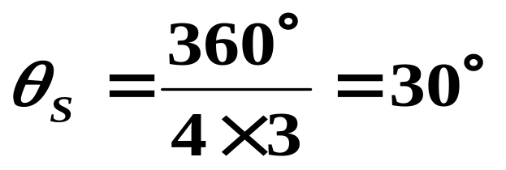
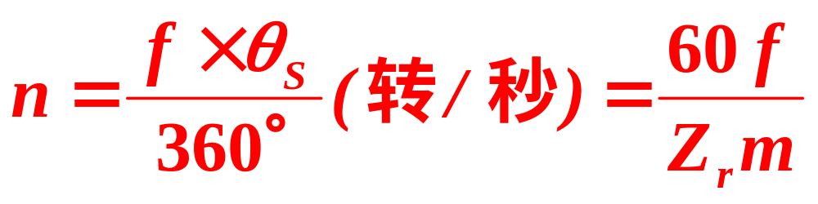
步距角：步进机通过一个电脉冲，转子转过的角度。
“控制绕组相数”×1或×2
步距角
m：一个周期的运行拍数
Z_{r}：转子齿数
如：Z_{r} = 4 , m = 3 时，
转速
（rpm）
f：电脉冲的频率

Slide 19
8.1.5 步进电机接口
一、步进电机的基本工作原理
（三）小步距角的步进电机

Slide 20
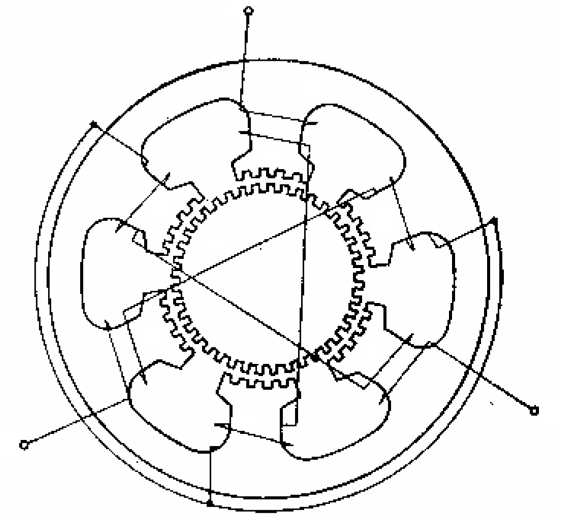
A
实际采用的步进电机的步距角多为3度和1.5度，步距角越小，机械加工的精度越高。
A
B’
C’
C
B
A’
B
C
为产生小步距角，定、转子都做成多齿的，图中转子40个齿，定子仍是 6个磁极，但每个磁极上也有五个齿。

Slide 21
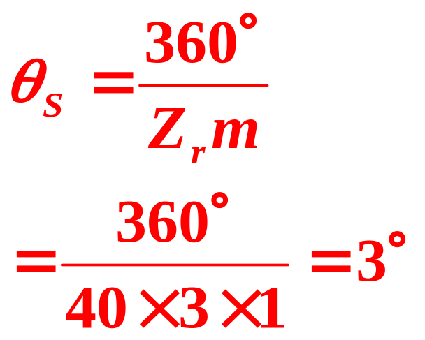
A
转子的齿距等于360°/ 40=9 °，齿宽、齿槽各4.5 °。
步距角：
A
B’
C’
C
B
A’
B
C
三相
一相或二相激磁
为使转、定子的齿对齐，定子磁极上的小齿，齿宽和齿槽和转子相同。

Slide 22
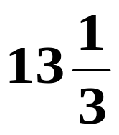
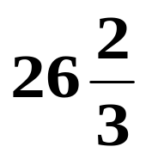
工作原理：假设是单三拍通电工作方式。
(a) A 相通电时，定子A 相的五
个小齿和转子对齐。此时，
B 相和 A 相空间差120°，含
120°/9° = 齿
A 相和 C 相差240°，含
240°/ 9° = 个齿。
所以，A 相的转子、定子的五个小齿对齐时，B 相、C 相不能对齐，B相的转子、定子相差 1/3 个齿（3°），C相的转子、定子相差2/3个齿（6°）。
A
A
B’
C’
C
B
A’
B
C

Slide 23
（b）A 相断电、B 相通电后，转子只需转过1/3个 齿（3°），使 B 相转子、定子对齐。
同理，C 相通电再转3 ° ……
A
A
B’
C’
C
B
A’
B
C
错齿是促使步进电机旋转的根本原因。
若工作方式改为三相六拍，则每通一个电脉冲，转子只转 1.5° ；
转动方向由相序决定。

Slide 24
8.1.5 步进电机接口
一、步进电机的基本工作原理 （三）激磁方式总结
步进电机的激磁方式：
1相激磁方式：
电源功耗小，高速时易失步， θ_{S} ＝ 30°
三相单三拍：按A→B → C → A顺序通电。
（四相：A → B → C → D → A → ……）
定子控制绕组每改变一次通电方式，称为一拍。
时刻 拍 | 1 | 2 | 3 | 4 | 5 | 6 | 7 | 8 | …
A | 1 | 0 | 0 | 1 | 0 | 0 | 1 | 0 | …
B | 0 | 1 | 0 | 0 | 1 | 0 | 0 | 1 | …
C | 0 | 0 | 1 | 0 | 0 | 1 | 0 | 0 | …

Slide 25
8.1.5 步进电机接口
一、步进电机的基本工作原理 （三）激磁方式总结
步进电机的激磁方式：
2相激磁方式：
电源功耗大，不易失步， θ_{S} ＝ 30°
三相双三拍：按 AB → BC → CA → AB 顺序通电。
（四相：AB → BC → CD → DA → ……）
（或相反）
时刻 拍 | 1 | 2 | 3 | 4 | 5 | 6 | 7 | 8 | …
A | 1 | 0 | 1 | 1 | 0 | 1 | 1 | 0 | …
B | 1 | 1 | 0 | 1 | 1 | 0 | 1 | 1 | …
C | 0 | 1 | 1 | 0 | 1 | 1 | 0 | 1 | …

Slide 26
8.1.5 步进电机接口
一、步进电机的基本工作原理 （三）激磁方式总结
步进电机的激磁方式：
1-2相激磁方式：
每次走的角度是①、②的一半， θ_{S} ＝ 15°
三相单、双六拍运行方式：
按 A→AB→B→BC→C→CA 或相反顺序通电。
时刻 拍 | 1 | 2 | 3 | 4 | 5 | 6 | 7 | 8 | …
A | 1 | 1 | 0 | 0 | 0 | 1 | 1 | 1 | …
B | 0 | 1 | 1 | 1 | 0 | 0 | 0 | 1 | …
C | 0 | 0 | 0 | 1 | 1 | 1 | 0 | 0 | …

Slide 27
8.1.5 步进电机接口
一、步进电机的基本工作原理 （三）激磁方式总结
步进电机的激磁方式：
1-2相激磁方式：
每次走的角度是①、②的一半， θ_{S} ＝ 15°
四相：A→AB→B→BC→C→CD→D→ DA
时刻 拍 | 1 | 2 | 3 | 4 | 5 | 6 | 7 | 8 | …
A | 1 | 1 | 0 | 0 | 0 | 0 | 0 | 1 | …
B | 0 | 1 | 1 | 1 | 0 | 0 | 0 | 0 | …
C | 0 | 0 | 0 | 1 | 1 | 1 | 0 | 0 | …
D | 0 | 0 | 0 | 0 | 0 | 1 | 1 | 1 | …

Slide 28
8.1.5 步进电机接口
一、步进电机的基本工作原理 （四）控制框图
变频
信号源
脉冲
分配器
功率
放大器
步进
电机
负
载
指令
方向控制

Slide 29
8.1.5 步进电机接口
二、脉冲分配器及驱动放大电路 （一）脉冲分配器
脉冲分配器：
移位寄存器
单片机
专用IC
放大电路：
三极管
专用IC

Slide 30
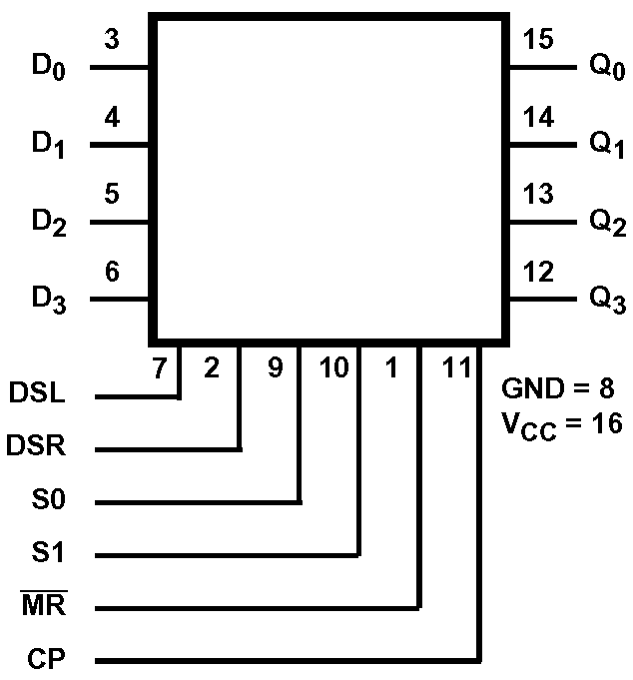
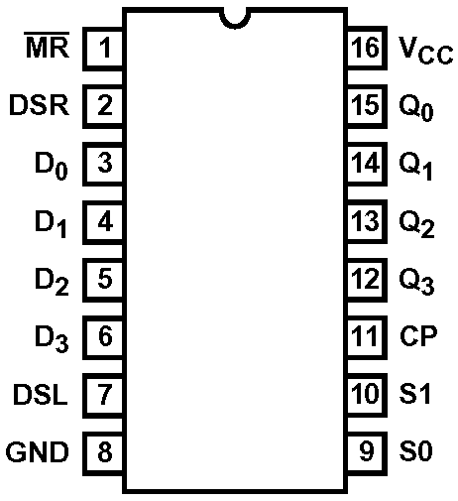
8.1.5 步进电机接口
二、脉冲分配器及驱动放大电路 （一）脉冲分配器
74LS194：四位双向通用移位寄存器
移位寄存器输出
要装载
的数据
右移补充位(左)
左移补充位(右)
功能选择0
功能选择1
复位/清零
时钟
电源、地

Slide 31
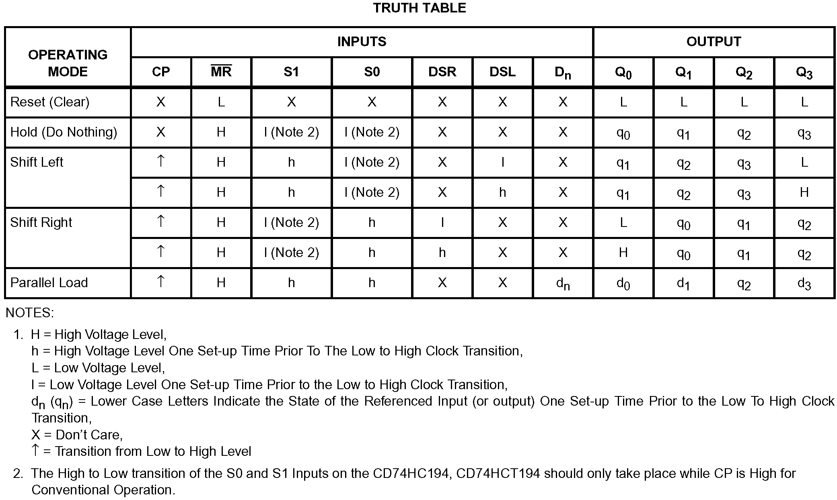
74LS194：四位双向通用移位寄存器
复位/清零
保持
0
0
右移
1
0
高位向低位移
左移
0
1
低位向高位移
装载
1
1
注：“左移”、“右移” 以 Q3、Q2、Q1、Q0 顺序为准。

Slide 32
8.1.5 步进电机接口
二、脉冲分配器及驱动放大电路 （一）脉冲分配器
74LS194：四位双向通用移位寄存器
表8.7 脉冲分配器模式控制表
S1 | S0 | 状态
0 | 0 | 输出保持
0 | 1 | 左移（顺时针旋转）
1 | 0 | 右移（逆时针旋转）
1 | 1 | 装载（初始化）

Slide 33
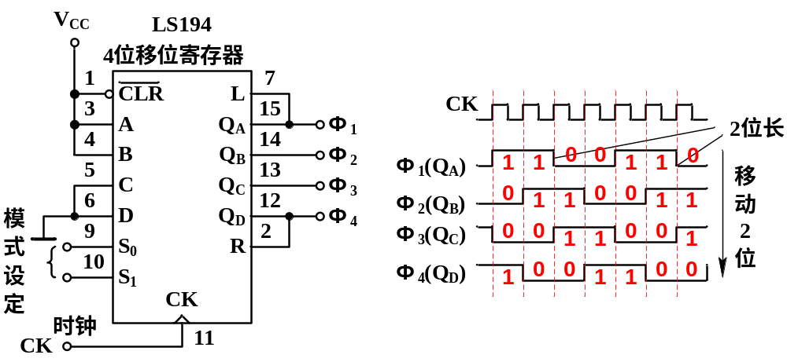
8.1.5 步进电机接口
二、脉冲分配器及驱动放大电路 （一）脉冲分配器
S1S0＝10
S1S0
＝11
S1S0＝01
2相激磁方式（4相双4拍）
图8.42 2相激磁的脉冲分配器电路

Slide 34
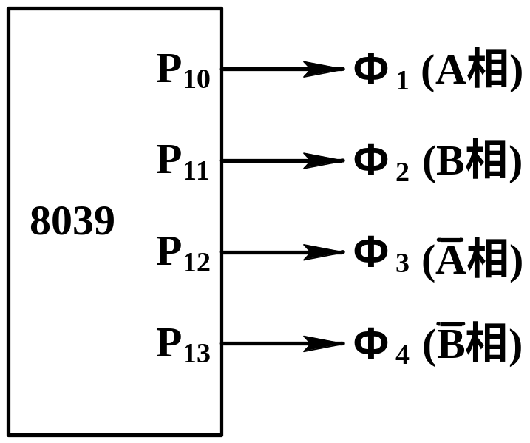
8.1.5 步进电机接口
二、脉冲分配器及驱动放大电路 （一）脉冲分配器
利用单片机构成智能脉冲分配器：
改变延时时间 →
改变脉冲频率
利用移位的方法产生脉冲：
  1相激磁：
  0001 0001
  2相激磁：
  0011 0011
  1-2相激磁：交替移位输出
  0001 0001
  0011 0011
图8.43 由8039构成的
智能脉冲分配器

Slide 35


8.1.5 步进电机接口
二、脉冲分配器及驱动放大电路 （一）脉冲分配器
利用单片机构成智能脉冲分配器：
以“8086 CPU ＋ 8255”为例

Slide 36








D₀～D₇
D₀～D₇
Φ1
Φ2
Φ3
Φ4
PA₀
PA₁
PA₂
PA₃
驱动
IOR
RD
IOW
WR
RESET
RESET
A1
A₀
步进电机
A口：
方式0，输出
A2
A₁
74LS138
A15
A14
&
… …
G1
Y0
CS
A9
A口：
B口：
C口：
控制寄存器：
FE00H
FE02H
FE04H
FE06H
8255
AEN
G2A
A8
A7
≥1
A6
G2B
A5
A4
C
A3
B
A0
A
A₁₅ | A₁₄ | A₁₃ | A₁₂ | A₁₁ | A₁₀ | A₉ | A₈ | A₇ | A₆ | A₅ | A₄ | A₃ | A₂ | A₁ | A₀
1 | 1 | 1 | 1 | 1 | 1 | 1 | 0 | 0 | 0 | 0 | 0 | 0 | x | x | 0

Slide 37

8.1.5 步进电机接口
二、脉冲分配器及驱动放大电路 （一）脉冲分配器
利用单片机构成智能脉冲分配器：
以“8086 CPU ＋ 8255”为例
1相激励控制程序：
MOV DX,0FE00H
MOV AL,00010001B
NEXT: OUT DX,AL
CALL DELAY ;改变延时时间即可改变转速
ROL AL,1 ;ROL正转；ROR反转
JMP NEXT

Slide 38
8.1.5 步进电机接口
二、脉冲分配器及驱动放大电路 （一）脉冲分配器
利用单片机构成智能脉冲分配器：
以“8086 CPU ＋ 8255”为例
2相激励控制程序：
MOV DX,0FE00H
MOV AL,00110011B
NEXT: OUT DX,AL
CALL DELAY ;改变延时时间即可改变转速
ROL AL,1 ;ROL正转；ROR反转
JMP NEXT

Slide 39
8.1.5 步进电机接口
二、脉冲分配器及驱动放大电路 （一）脉冲分配器
利用单片机构成智能脉冲分配器：
以“8086 CPU ＋ 8255”为例
1-2相激励控制程序：
MOV DX,0FE00H
MOV BL,00010001B
MOV BH,00110011B
NEXT: MOV AL,BL
OUT DX,AL
CALL DELAY ;改变延时时间即可改变转速
ROL BL,1 ;ROL正转；ROR反转
MOV AL,BH
OUT DX,AL
CALL DELAY ;改变延时时间即可改变转速
ROL BH,1 ; ROL正转；ROR反转
JMP NEXT

Slide 40
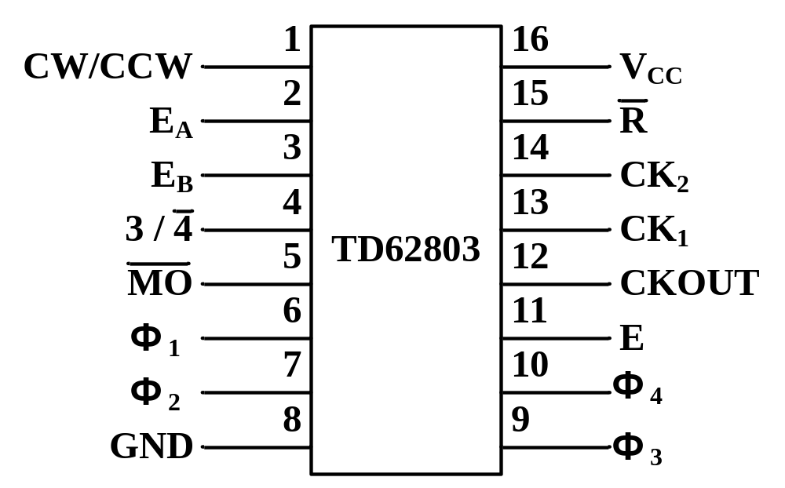
8.1.5 步进电机接口
二、脉冲分配器及驱动放大电路 （一）脉冲分配器
利用专用IC构成脉冲分配器：TD62803P
高有效
正转/反转
复位
激磁方式控制
时钟输入(反)
3相/4相
时钟输入(正)
初始状态检出
时钟输出
φ输出允许
图8.44 脉冲分配器 TD62803P 引脚定义

Slide 41
8.1.5 步进电机接口
二、脉冲分配器及驱动放大电路 （二）驱动放大电路
放大电路：三极管、专用IC
【例】
利用三极管：
线路简单，功率元
件少，成本低。
效率低，只适用于
小功率步进电机。
＋U
一相控
制绕组
R_{f2}
i
D
C
R_{f1}
控制
信号
V

Slide 42
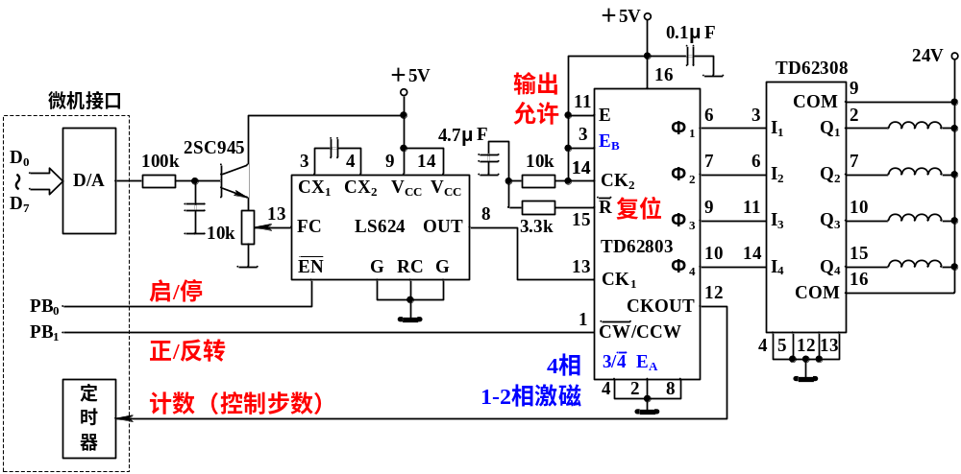
8.1.5 步进电机接口
三、步进电机控制接口实例
③
压控振荡器
④
⑦
②
⑤
INTR
⑥
①
图8.45 步进电机控制接口实例

Slide 43
8.1.5 步进电机接口
三、步进电机控制接口实例
＋24V
8088 CPU
74LS273
驱
动
A
Q₀
Q₁
Q₂
Q₃
D₇
B
D₇～D₀
C
D₀
AEN
D
译码
A₁₅～A₀
CLK
IOW
程序：00010001→74LS273，保持100ms（10步/s），循环左移（正转）/ 循环右移（反转），
再写74LS273。

Slide 44
本章小结：
基于ISA总线的I/O接口设计
  LED接口：静态、动态
  键盘接口
  光电隔离I/O接口
  A/D、D/A接口
  步进电机接口
基于PCI总线的I/O接口设计
（不要求）
基于USB总线的I/O接口设计
（不要求）
习题 8.1
习题 8.6（选做）
习题 8.9
习题 8.15
习题 8.20
习题 8.24

